Slide 1
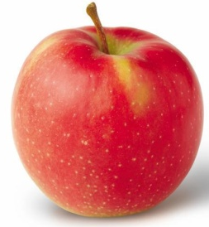
Сложение
+
=
Сумма

Slide 2
Сумма Слагаемые
Равенство

